Slide 1
Proyecto Final: Telecomunicaciones: Identificar Operadores Ineficaces
Triple Ten, Data Analyst, Cohort 64
Moises Eskenasy

Slide 2
Contexto del negocio
CallMeMaybe gestiona grandes volúmenes de llamadas entrantes y salientes.
El desempeño de los operadores impacta directamente la experiencia del cliente.
Identificar patrones de bajo desempeño permite apoyar la supervisión operativa.

Slide 3
Objetivos
Analizar métricas clave de desempeño por operador.
Identificar operadores con patrones de bajo desempeño.
Validar estadísticamente diferencias entre grupos.
Formular recomendaciones basadas en datos.

Slide 4
Datos y preparación
Registros de llamadas con información por operador y fecha.
Eliminación de registros sin identificador de operador.
Eliminación de duplicados completos.
Cálculo de métricas ponderadas por volumen de llamadas para evitar sesgos.

Slide 5
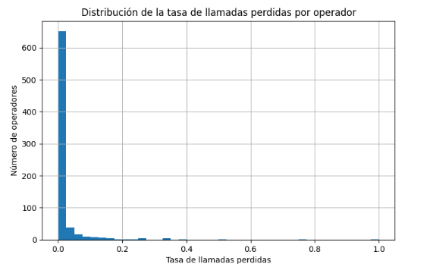
Métricas de desempeño
Tasa de llamadas entrantes perdidas.
Tiempo de espera promedio.
Volumen de llamadas salientes (cuando aplica).

Slide 6
Prueba estadística
Prueba utilizada: Mann–Whitney U.
Comparación entre operadores con distinto desempeño.
Nivel de significancia: α = 0.05.
Resultado: diferencias estadísticamente significativas en el tiempo de espera.

Slide 7
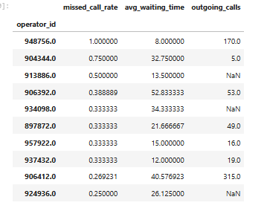
Ranking preliminar de operadores
Ranking basado en:
-mayor tasa de llamadas perdidas
-mayor tiempo de espera promedio
Permite identificar desempeño relativo desfavorable.
Herramienta de apoyo para la supervisión operativa.

Slide 8
Conclusiones y recomendaciones
Existen diferencias claras en el desempeño entre operadores.
Los resultados fueron validados estadísticamente.
Se recomienda:
-monitoreo continuo de métricas clave
-capacitación focalizada
-redistribución de carga de llamadas
El análisis respalda la toma de decisiones basada en datos.

